Slide 1
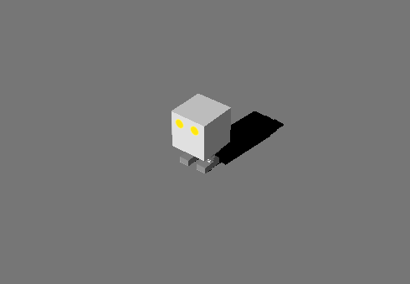
シャドウマップ
キャラクターの影を地面に表示させます。

Slide 2
シャドウマップ
DxLibはデフォルトでディレクショナルライト（平行光源）が
設定されています。
ディレクショナルライトは、太陽光のように、
全てのオブジェクトに同じ向きに当たる光になります。

Slide 3
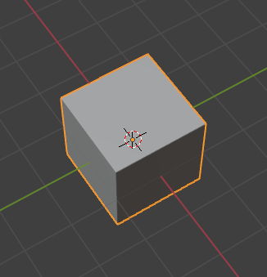
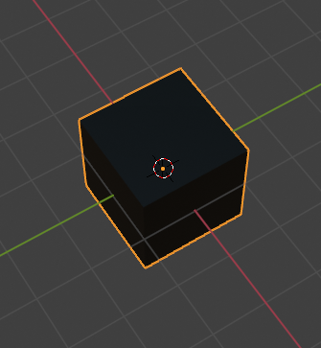
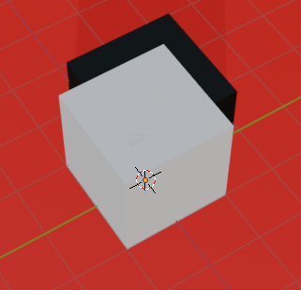
シャドウマップ
影を表示するには、この光の向きからシャドウマップを作成します。
シャドウマップとは、
光源から見た景色を描画し、それを黒く塗りつぶして１枚絵にした画像です。
太陽から見た景色を
黒く塗りつぶして
(シャドウマップ)
床に描けば影になる

Slide 4
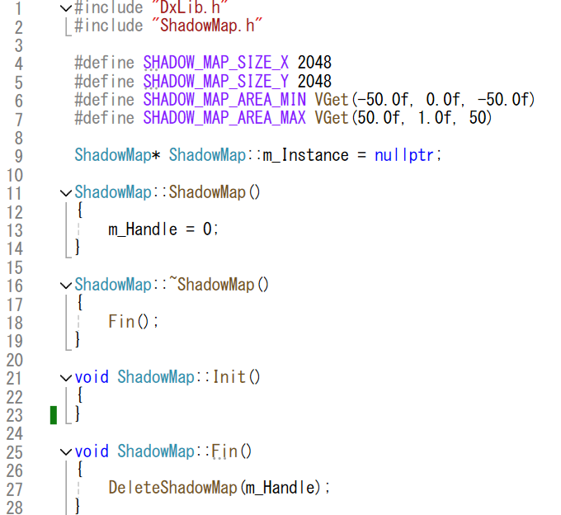
シャドウマップ
ShadowMap.cppを完成させます。

Slide 5
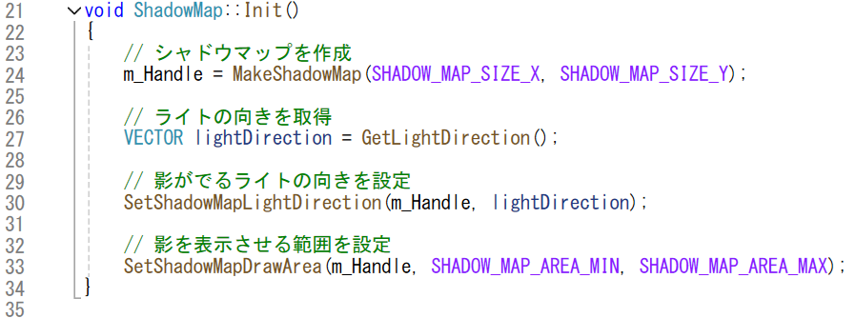
シャドウマップ
Init関数を書きます。

Slide 6
シャドウマップ
シャドウマップは影を書いていく一枚板です。
まずはその板を作ります。
引数は影の解像度になります。
数値が大きいほど細かくてきれいな影が描画されます。
必ず２のべき乗の数でないといけません。
戻り値はシャドウマップの画像ハンドルなので、
今後使うことになります。

Slide 7
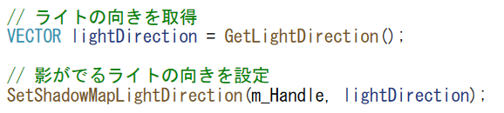
シャドウマップ
次にディレクショナルライトの向きを取得して、
シャドウマップに設定します。

Slide 8

シャドウマップ
続いて影を表示する範囲を設定します。
DxLibの仕様上、必要な処理になります。

Slide 9
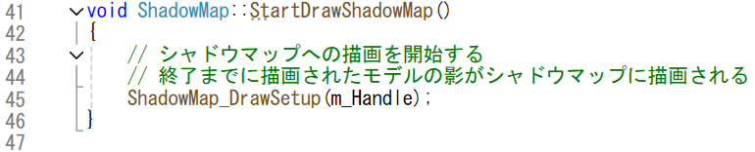
シャドウマップ
DxLibのシャドウマップは、
影の描画と影が映る本体の描画で分けて描画する仕様になります。
それぞれ設定が必要になりますので、処理を書きます。
まずは影描画モードに切り替える処理です。

Slide 10
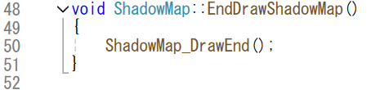
シャドウマップ
つづいて影描画モードを終了する処理です。

Slide 11
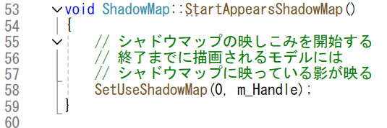
シャドウマップ
つづいて影が映る描画モードに切り替える処理です。

Slide 12
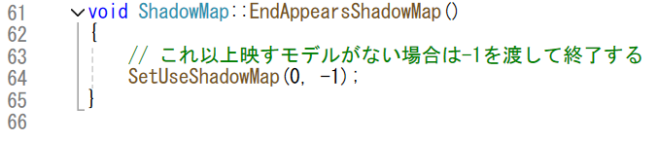
シャドウマップ
つづいて影が映る描画モードを終了する処理です。
動作確認してみましょう。

Slide 13
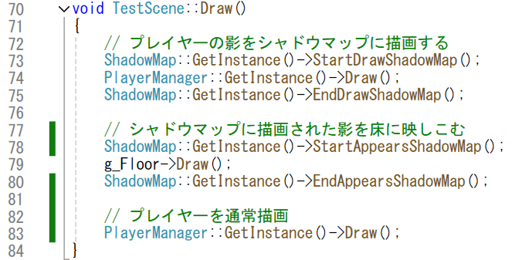
シャドウマップ
今回はシャドウマップにプレイヤーを描いて、
シャドウマップを床に映しています。
つまり描画は以下のようになります。

Slide 14

シャドウマップ
シャドウマップの解像度や、影の表示範囲はなるべく最小限に設定しましょう。
大きすぎると、メモリを大量に使用してしまったり、
処理が非常に重くなったりします。
上の設定でも結構大きい。。。
※無理に使わずに丸影画像で対応するのも十分良いとは思います。

